Slide 1
The Great Exhibition

Slide 2
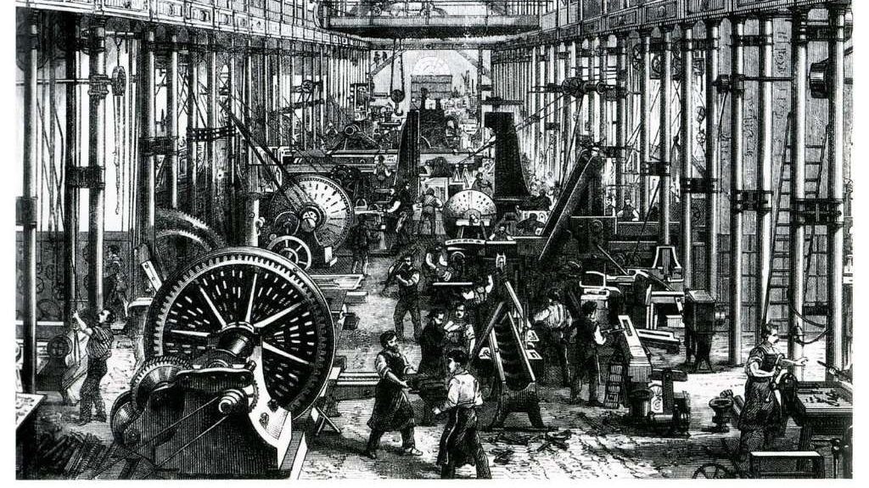
Werkplaats van de wereld!

Slide 3
Aandeel in de wereldproductie

Slide 4
1851 Wereldtentoonstelling
Officiële naam: Wonderen der Industrie van alle Landen
Bijnaam: The Great Exhibit
Formele doel: Betrekkingen tussen landen verbeteren & innovatie stimuleren
Informele doel: Technologische voorsprong van GB tonen aan de rest van de wereld

Slide 6
Queen Victoria
Opende de wereldtentoonstelling
Prince Albert Bedenker van de wereldtentoonstelling
Crystal Palace
Het gebouw van de wereldtentoonstelling
Souvenir aan de wereldtentoonstelling:
Een katoenen herinneringsdoek (verwijzing naar de textielindustrie waar de IR begonnen was natuurlijk!)
Vlaggen van de deelnemende landen aan de WERELDtentoonstelling

Slide 7
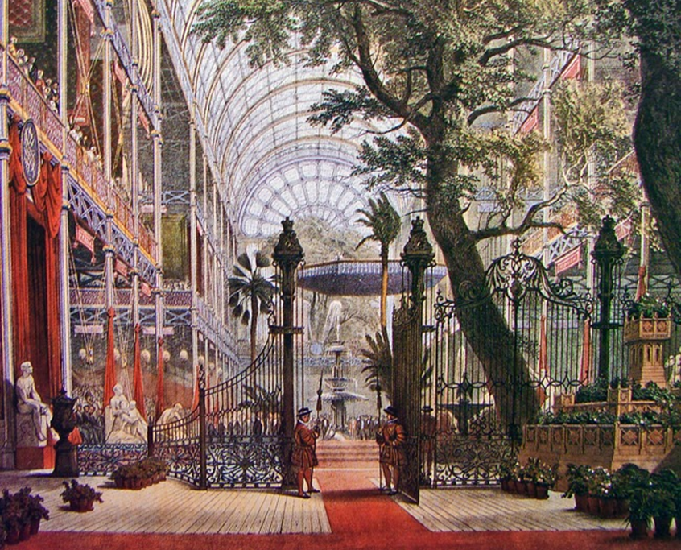
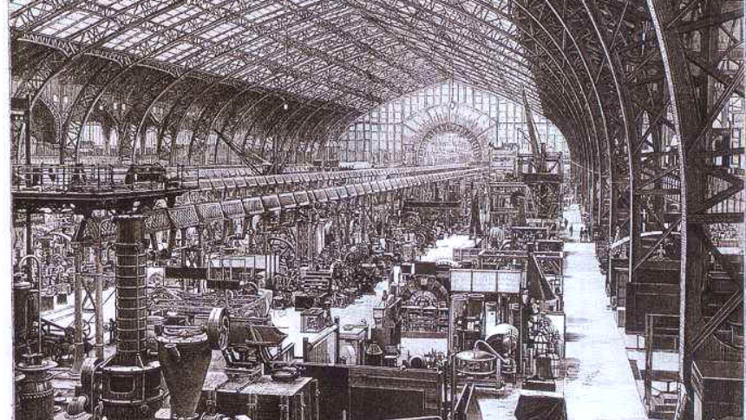
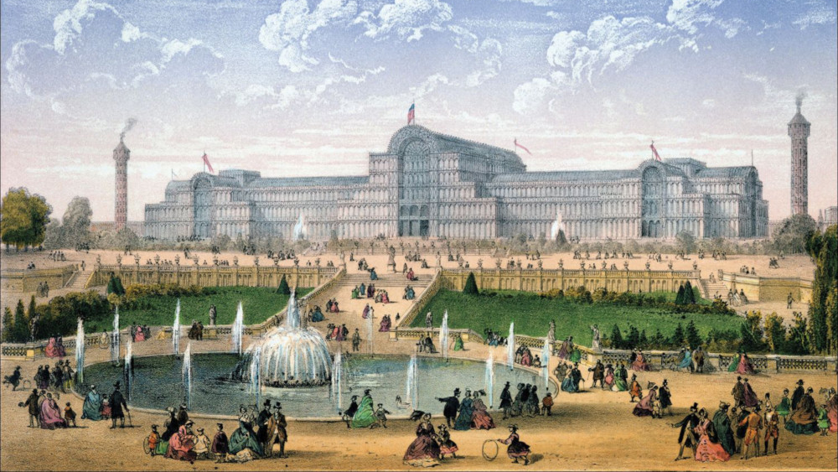
Crystal Palace

Slide 8
563 meter

Slide 10
39 meter

Slide 12
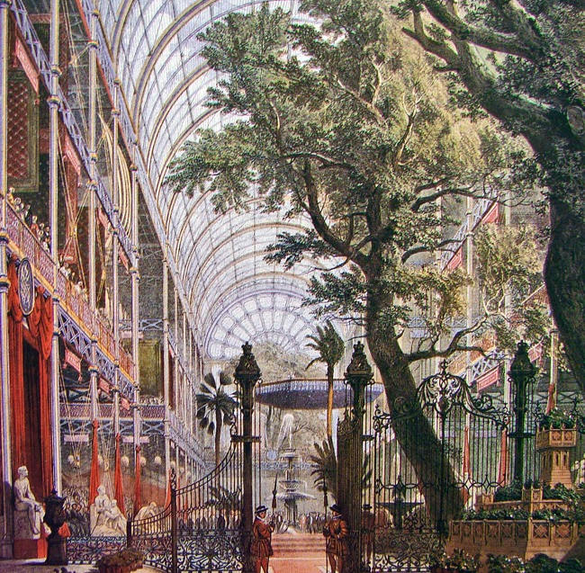
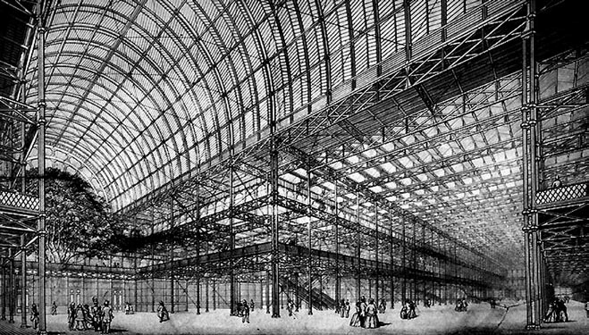
Een modern wonder…..
Gemaakt van gietijzer en glas
84.000 m²
Gebouwd in 9 maanden
Hyde Park Londen
Veel daglicht

Slide 13
Doel: tonen technologische vooruitgang

Slide 14
'In de nabije toekomst wordt niets meer met de hand gedaan'

Slide 15
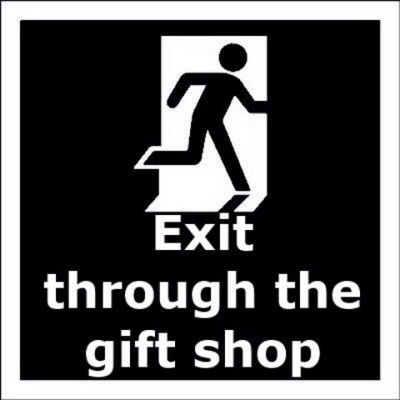
Aan alles lijkt gedacht…….

Slide 16
Ooggetuigenverslag van de dichter Charlotte Brönte
A visit to the Crystal Palace, 1851
Yesterday I went for the second time to the Crystal Palace. We remained in it about three hours, and I must say I was more struck with it on this occasion than at my first visit. It is a wonderful place – vast, strange, new and impossible to describe. Its grandeur does not consist in one thing, but in the unique assemblage of all things. Whatever human industry has created you find there……

Slide 18
De jaloerse Nederlandse dichter Van Lennep schrijft in 1851:

Slide 19
6.000.000 bezoekers!!!!

